Slide 1


МИНИСТЕРСТВО ЗДРАВООХРАНЕНИЯ РОССИЙСКОЙ ФЕДЕРАЦИИ
федеральное государственное бюджетное учреждение
"Национальный медицинский исследовательский центр имени В. А. Алмазова"
Министерство здравоохранения Российской Федерации
(ФГБУ «НМИЦ им. В. А. Алмазова» Минздрава России)
Функция желательности Харрингтона: Применение в науке и медицине
Никушкин Илья, студент 101 группы nikushkin_ia@almazovcentre.ru ilya@nikushkin.ru
г. Санкт-Петербург 2024 год

Slide 2
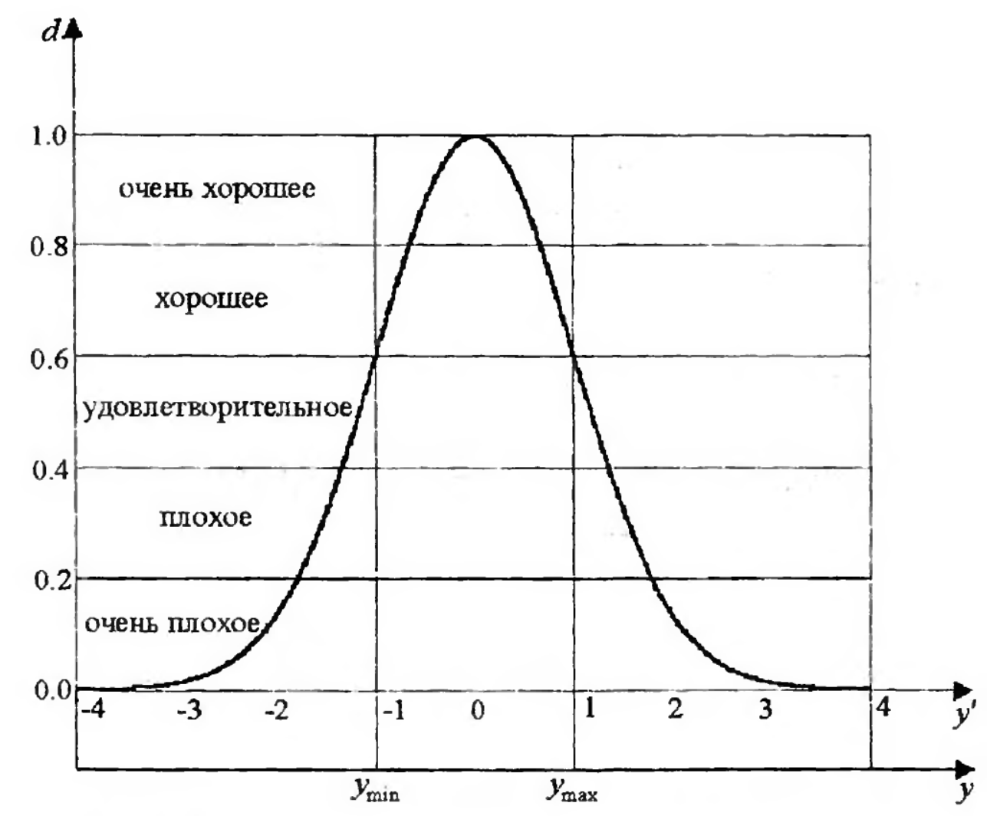
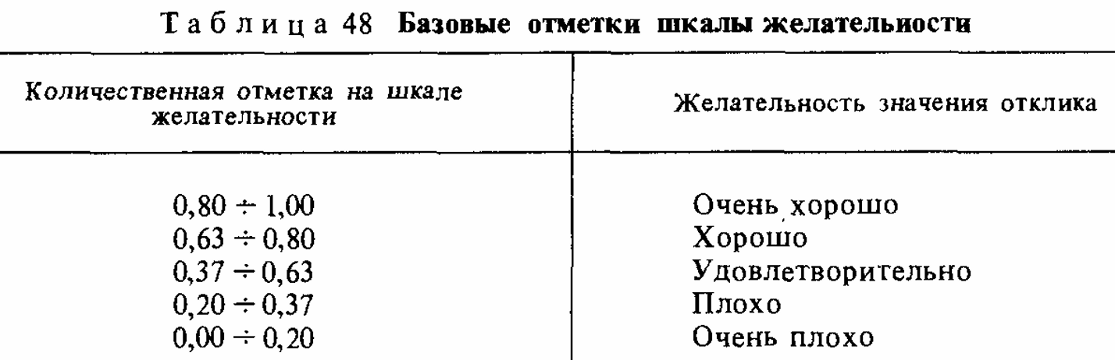
Функция желательности Харрингтона
Функция желательности Харрингтона позволяет связать количественные характеристики с мерой качества. Преобразует измеренные значения откликов в безразмерную шкалу желательности d.
Двухстороннее ограничение
Ахназарова С.Л., Кафаров В.В.; Методы оптимизации эксперимента в химической технологии; 1985, с.206

Slide 3
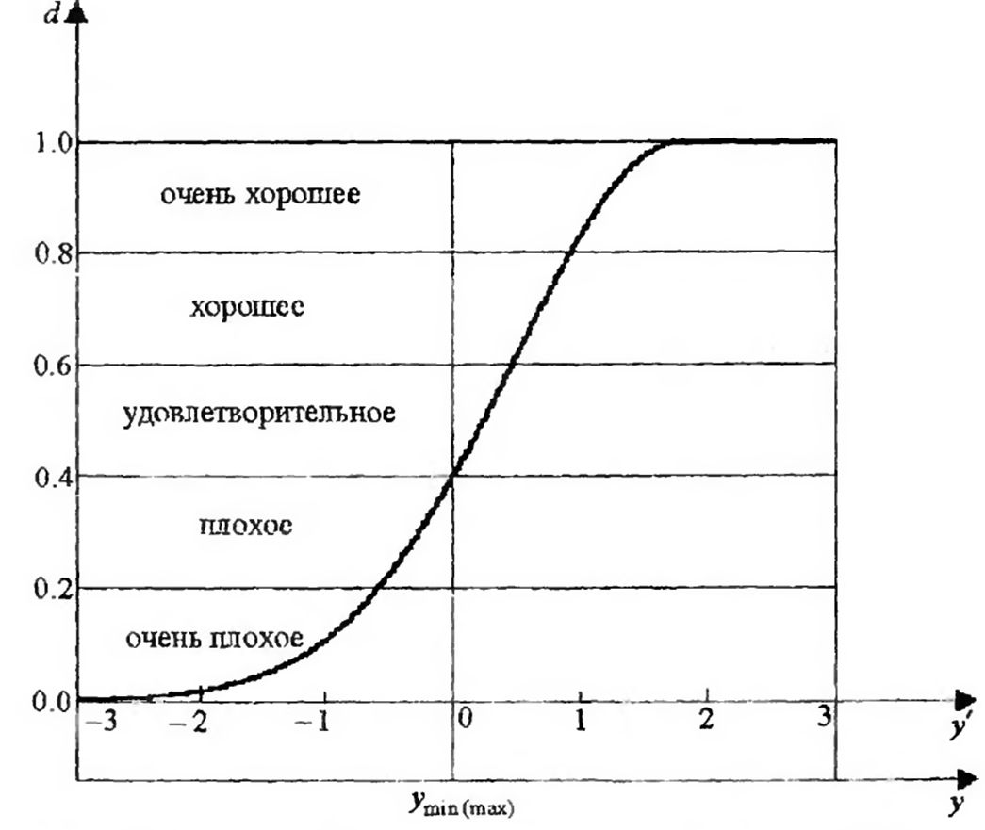

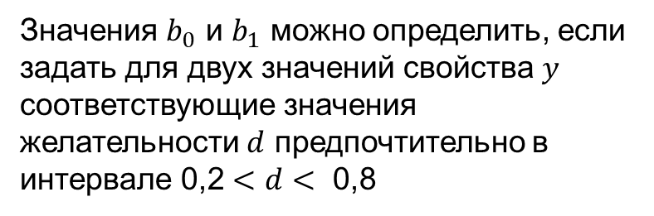

Функция желательности Харрингтона
$$d=exp⁡(−\exp\left(−y^{′}\right))$$
$$y^{′}= b_{0}+b_{1 }y$$
Значения $b_{0}$ и $b_{1}$ можно определить, если задать для двух значений свойства $y$ соответствующие значения желательности $d$ предпочтительно в интервале 0,2 $<d<$ 0,8
Одностороннее ограничение
Ахназарова С.Л., Кафаров В.В.; Методы оптимизации эксперимента в химической технологии; 1985, с.207

Slide 4
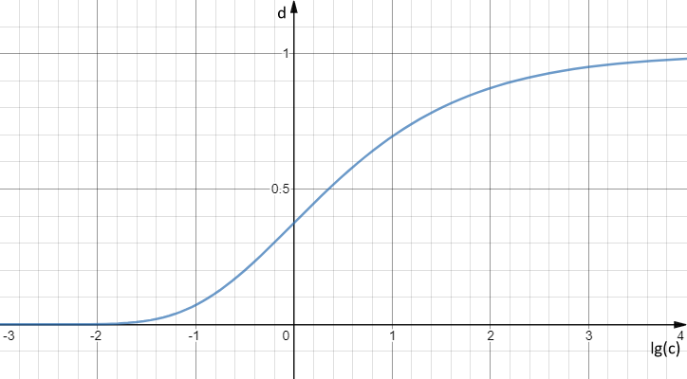
Применение функции Харрингтона. Изучение запаха
Установлены верхний и нижний пороги чувствительности для этилацетата (ETAC).
Получена функция, которая определяет зависимость значения желательности (интенсивности запаха) от десятичного логарифма концентрации (ETAC).
$$d=exp⁡(−\exp\left(−(0.0181+0.9879(\lg\left(C\right))\right)))$$

Slide 5
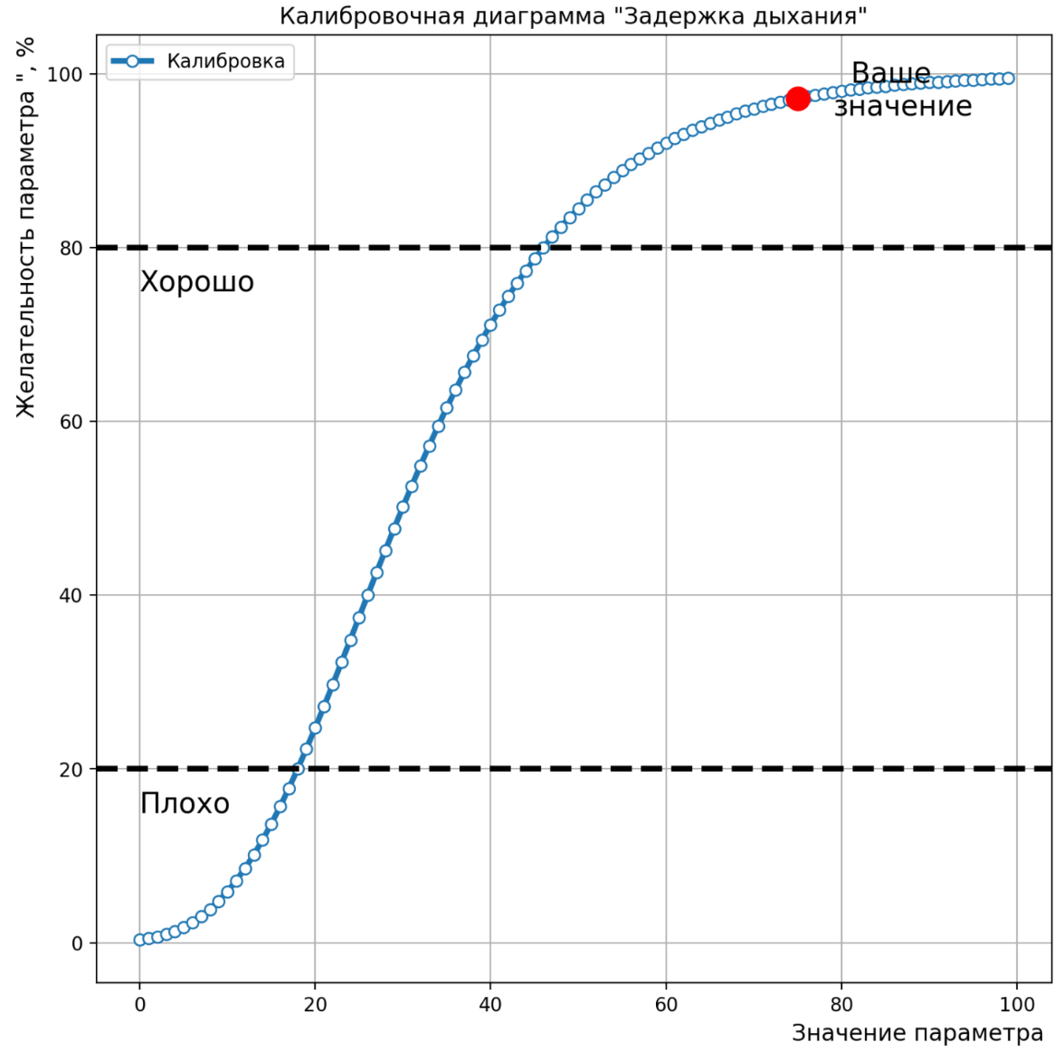
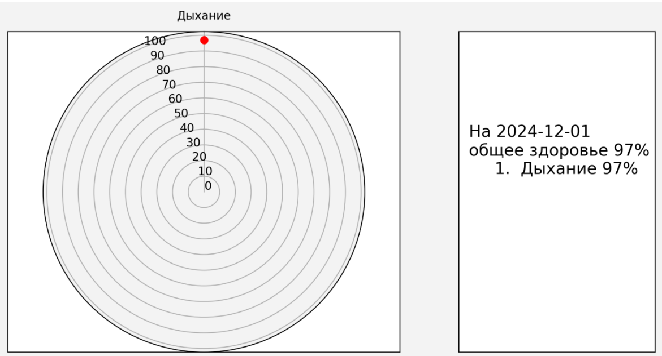
Применение функции Харрингтона. Калькулятор здоровья
Оценка дыхательной системы
Целью исследования была разработка модульной платформы «Калькулятор здоровья» для оценки резервов подсистем организма по простым тестам, которые пользователь может пройти самостоятельно в домашних условиях.
https://healthcalculator2.streamlit.app/

Slide 6
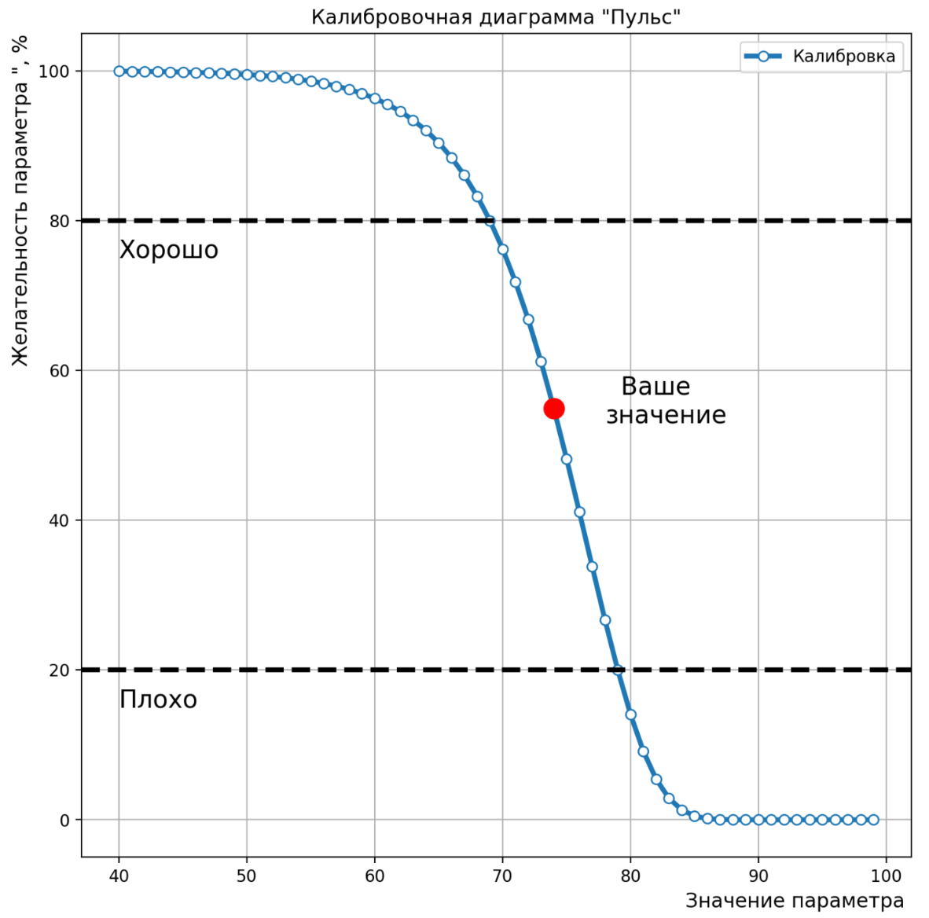
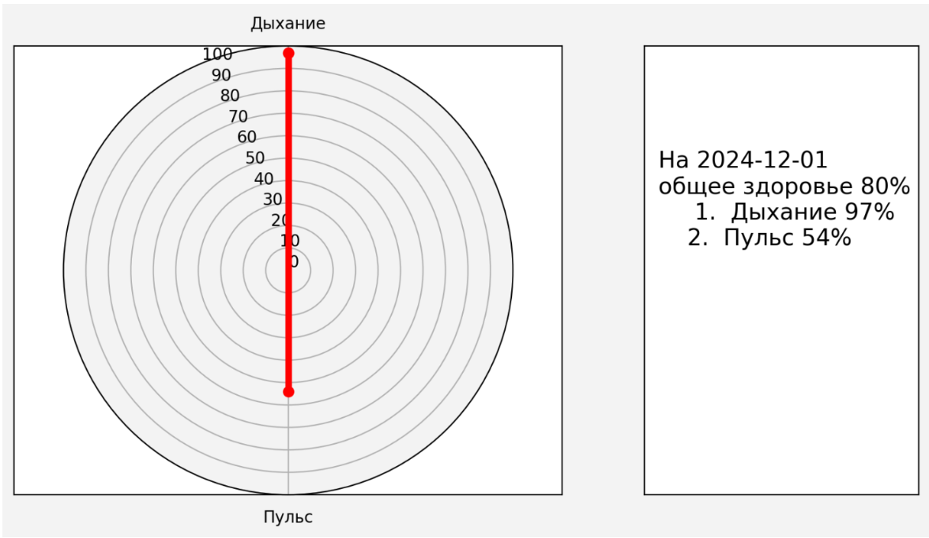
Применение функции Харрингтона. Калькулятор здоровья
Оценка сердечно-сосудистой системы
Работа была представлена на Алмазовском молодежном медицинском форуме 2024. Заняла первое место в секции «Здравоохранение».

Slide 7
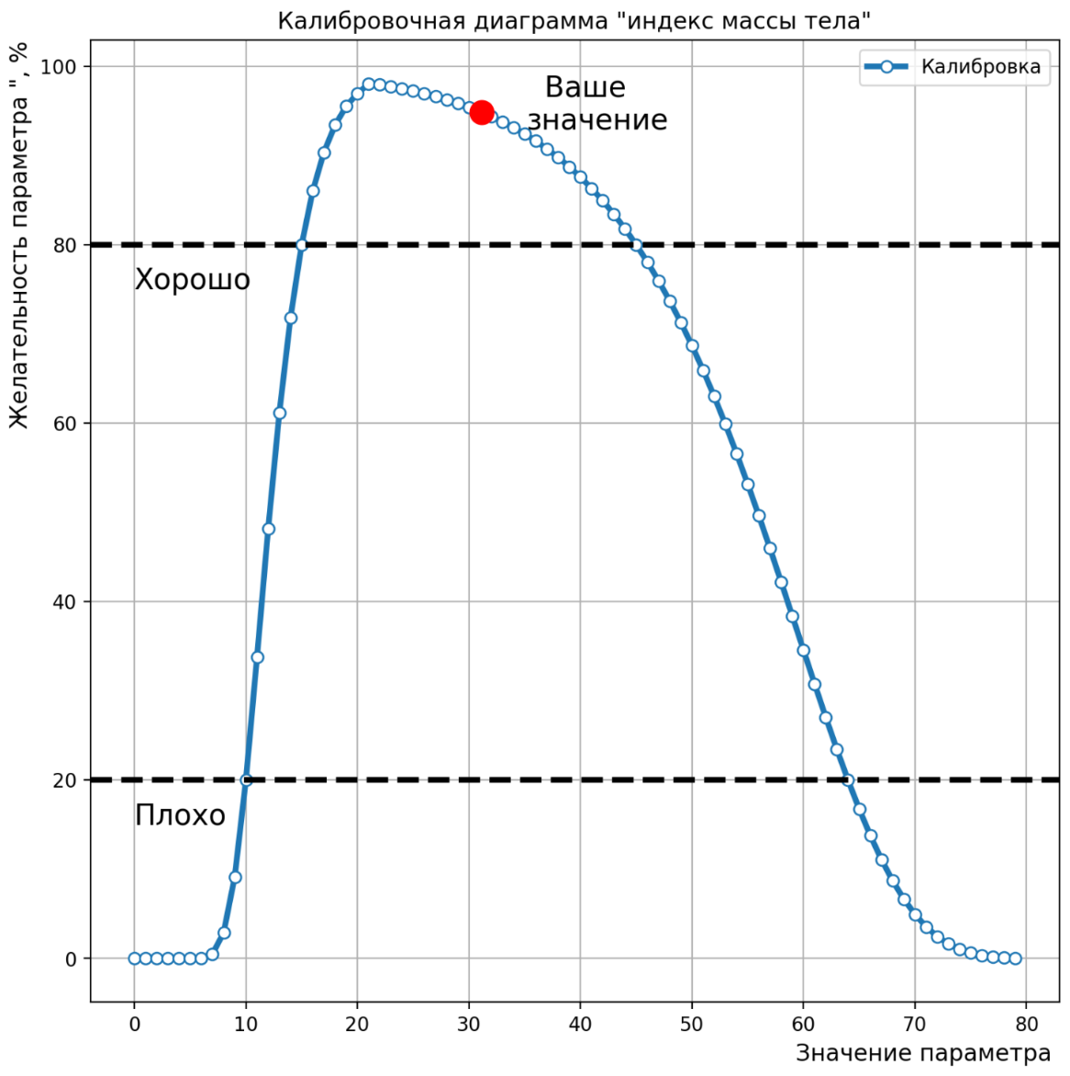
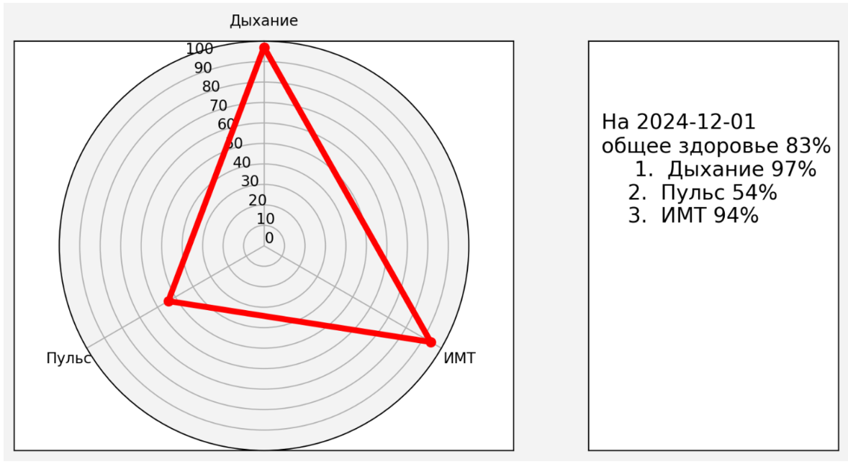
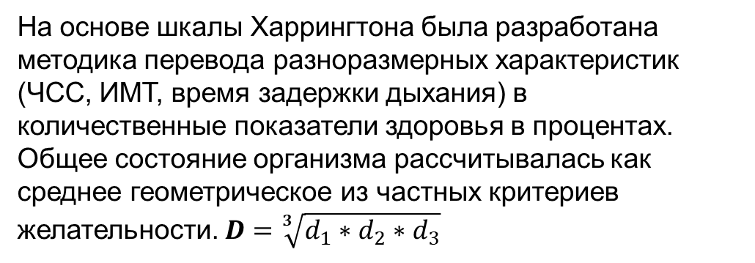
Применение функции Харрингтона. Калькулятор здоровья
Оценка индекса массы тела
На основе шкалы Харрингтона была разработана методика перевода разноразмерных характеристик (ЧСС, ИМТ, время задержки дыхания) в количественные показатели здоровья в процентах. Общее состояние организма рассчитывалась как среднее геометрическое из частных критериев желательности. $D=\sqrt[3]{d_{1}∗d_{2}∗d_{3}}$

Slide 8
МИНИСТЕРСТВО ЗДРАВООХРАНЕНИЯ РОССИЙСКОЙ ФЕДЕРАЦИИ
федеральное государственное бюджетное учреждение
"Национальный медицинский исследовательский центр имени В. А. Алмазова"
Министерство здравоохранения Российской Федерации
(ФГБУ «НМИЦ им. В. А. Алмазова» Минздрава России)
Вопросы? Замечания! Пожелания…
Никушкин Илья, студент 101 группы nikushkin_ia@almazovcentre.ru ilya@nikushkin.ru
г. Санкт-Петербург 2024 год

